Slide 1
Az ártatlanság elvesztése – kétszer MSZT, 2018 április 27.
Sik Endre
Debreceni Egyetem, ELTE TáTK, MTA TK Szociológiai Intézet, Tárki

Slide 2
Az előző heti előadás felmeleghítése
Globalizáció, diskurzív készletek, mentális térképek – a történeti összefüggések tehetetlensége
A diskurzusokat a nemzeti vagy transznacionális elitek felhasználhatják
Hegemónia jöhet létre ha a diskurzusok érzékeny pontokat tudnak hatékonyan célba venni.
Szövetség a nacionalizmus és a globalizációs félelmek között

Slide 3
Gondolatmenet a hegemónia a mai Magyarországon „örökölt” elitdiskurzus eredménye, ám annál sokkal többről van szó
Az ártatlanság első elvesztése a menekültügy születése során (1988/1990) – példa az útfüggésre
Kitérő - a véletlen szerepe az ártatlanság korában
Az ártatlanság második elvesztése (2015 -) – több mint útfüggőség, egy új útfüggő folyamat kezdete?

Slide 4
Az útfüggőségről – I
A QWERTY véletlene

Slide 5
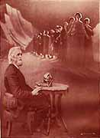
Az útfüggőségről – II Az útfüggővé válás oka(i)

Slide 6
Az ártatlanság kora - a menekültügy fogantatása hatalmi billegésben, joghézagban és politikai lelkesültségben
Ex lex időszak 1989 októberéig
Visszaadás és ideiglenes tartózkodási engedély kiadhatóságáról 3 tagú bizottság (hör, rendőr, nemzetbiztonság) dönt, jogorvoslat nélkül (jegyzőkönyv), az érintett rövid meghallgatásával
Határnyitás (NDK)
Szabályozás
Tárcaközi Bizottság és megyei koordinációs bizottságok – „szupernépfrontosan” (a „népi diplomáciából” kinőve)
„Joghézagdzsungel” - a szabályok pótlására körlevelek, emlékeztetők, alkalmi egyeztetés,
Genfi konvenció területi korlátozással 1989. március 14 – (1997-ig mint Törökország, Kongó, Málta, Monaco és Madagaszkár).
Vadonúj intézmények – kiforratlan szerepek, új személyek
Befogadó állomások és Menekültügyi Hivatal (1989.április)
Egy ismeretlen új szereplő – a UNHCR

Slide 7
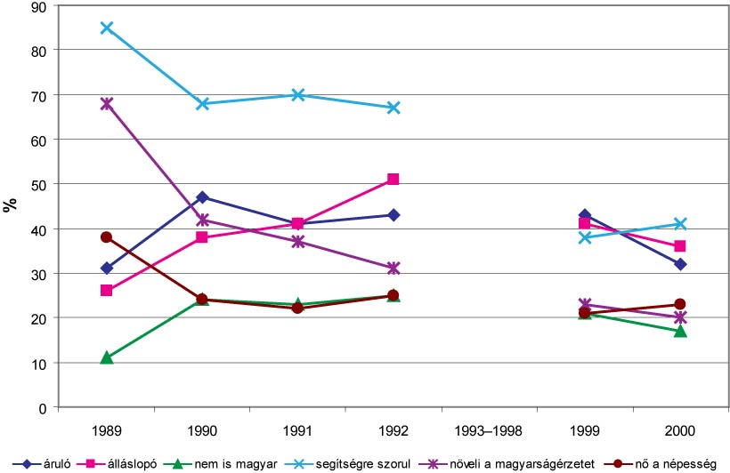
Először idegenbarátság, aztán idegenellenesség, 2015 után új trend
Az erdélyi magyarokkal kapcsolatos nézetek,
1989–92 és 1999, 2000 (%)
Az idegenellenesek, az idegenbarátok és a mérlegelők aránya,
1992–2017 (%)

Slide 8
Kitérő: a véletlen szerepe az ártatlanság korában
Az 1987. évi Forma-1-es futam
„Poszt-totalitárius átpolitizáltság” és kapcsolatérzékenység – frakcióharc az MSZMP-ben, helyezkedés a PB-ben, KB-ben, „proto-pártosodás”, a média és civilek „felértékelődése”
A Páneurópai Piknik

Slide 9
Az ártatlanság gyors elvesztése (1988/1990) – az „érdektelenség és komorodás kora”, avagy az útfüggőség előtör
a befogadás a (kvázi) diaszpórapolitikának alárendelve
a közigazgatás „átpolitizált” - a közvélemény és a politika nyomása alatt cselekszik- az „emberarcú” (vagy kiszámíthatatlan) szervezet
a szakigazgatás „elbéemesedik”, „elháromperxxx-esedik”
Az igazgatási alapattitűd: ne jöjjenek, ha mégis, menjenek tovább -
„tárolás” integráció nélkül

Slide 10
Az ártatlanság második elvesztése (2015 -) – az első elvesztésbe ágyazva vagy/és új útfüggőség keletkezett?
1992 – 2015 között sok minden nem változott
Diaszpóra és biztonságpolitikai orientáció dominancia
Szervezeti helyzet
Hallgatólagos továbbmenésre ösztönzés
Gyorsuló idegenellenesség növekedés és az idegenbarátság kihalása

Slide 11
2015 óta a menekültekkel való bánásmód teljesen megváltozik
Kerítés
Jogi szigorítások
Megújuló és terjeszkedő rendkívüli helyzet migránsveszélyre hivatkozva (migránsok nélkül)
Az integráció maradékainak kiirtása

Slide 12
Továbbá Megváltozott a migrációról és a hozzá kapcsolt jelenségekről való diskurzus

Slide 13
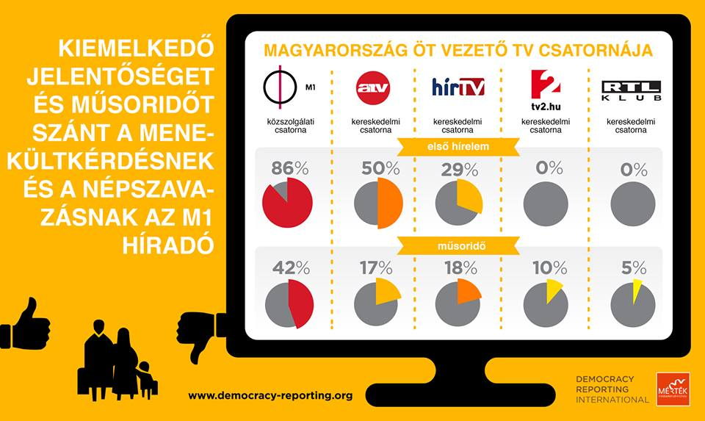
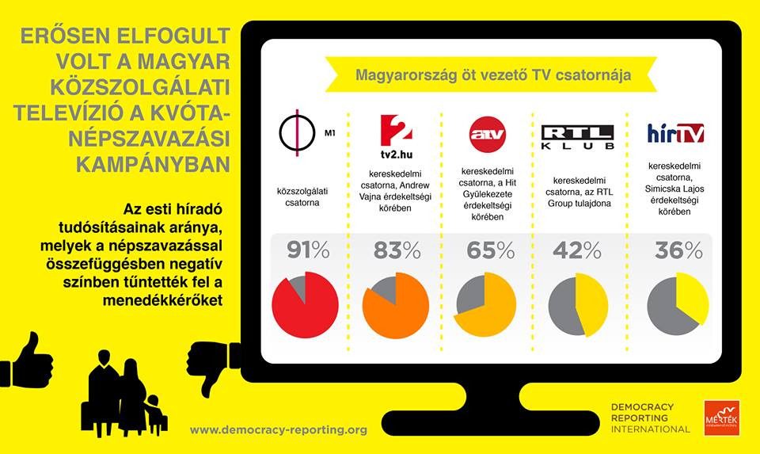
A morális pánikgomb –I
A média elfoglalása

Slide 14
A morális pánikgomb –II
Nemzeti konzultáció
Kvóta-népszavazás
Megújuló plakátkampányok
Változó, de összeépülő tematika, és minden mögött a migráció mint veszélyforrás

Slide 15




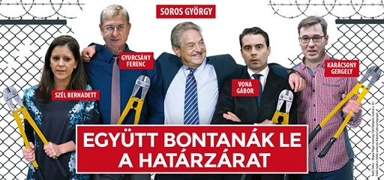
Példák

Slide 16
Összefoglalás
Az útfüggőségnek jól megalapozott a történelem
- „utófeudalizmus” – pl. cseléd, utóparaszti, dzsentri (jogászi/igazgatási) kultúra, „színlelt kapitalizmus”…
- „utóbirodalmiság” pl. beletörődés, bizalmatlanság
- fél-perifériális helyzet pl. szélrevetettség érzet, vesztes tudat,
- „utószocializmus” pl. államszeretet
Az ártatlanság nem teremtett új utat
2015 óta új út indult el mind a „működésben”, mind a diskurzusban, de ez nem a „meleghi” hegemónia – ez elitmentes technológia
Hungarikum

